Slide 1
令和６年11月7日（木） 第３回 地震津波災害対策等検討部会 | 資料１
第2回検討部会における意見等について

Slide 2
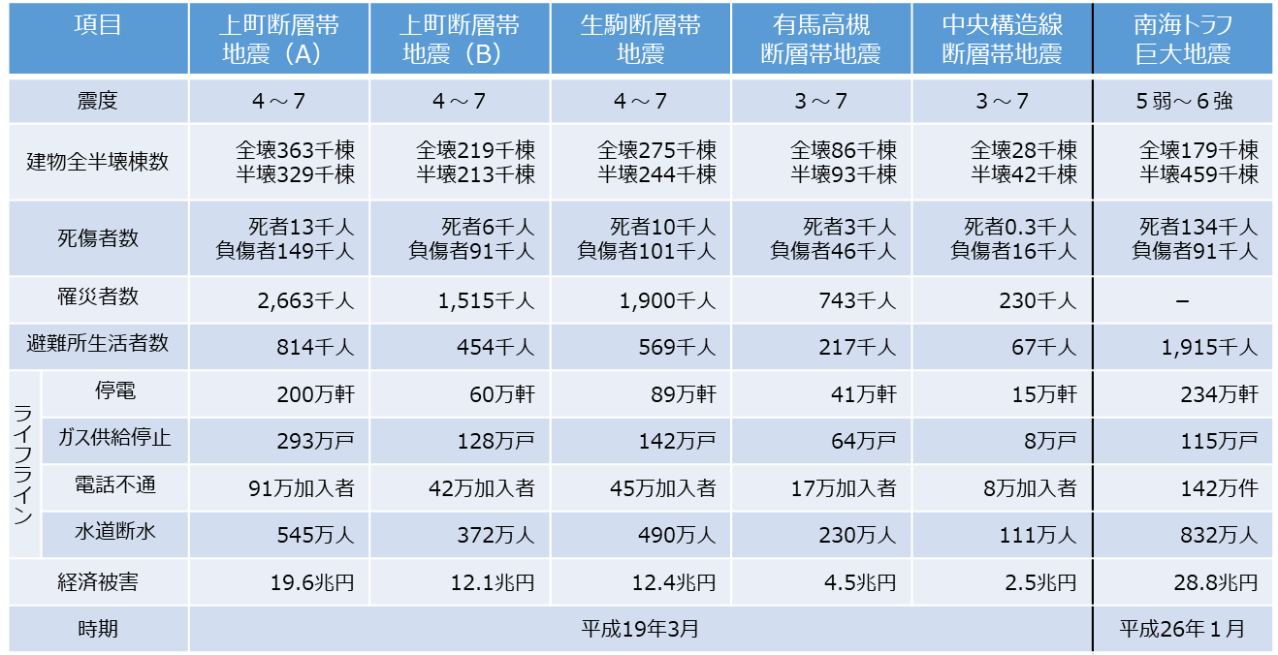
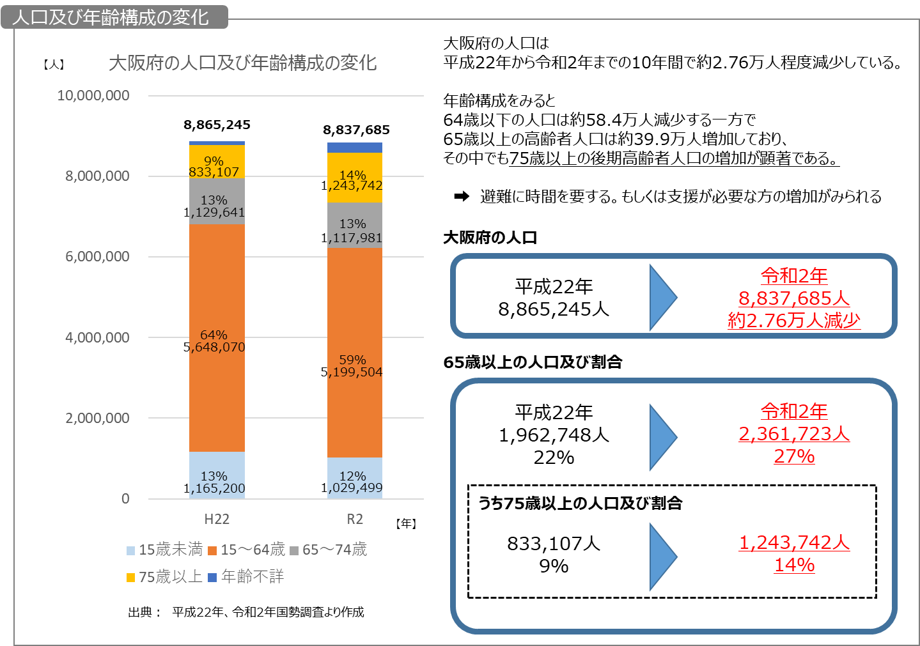
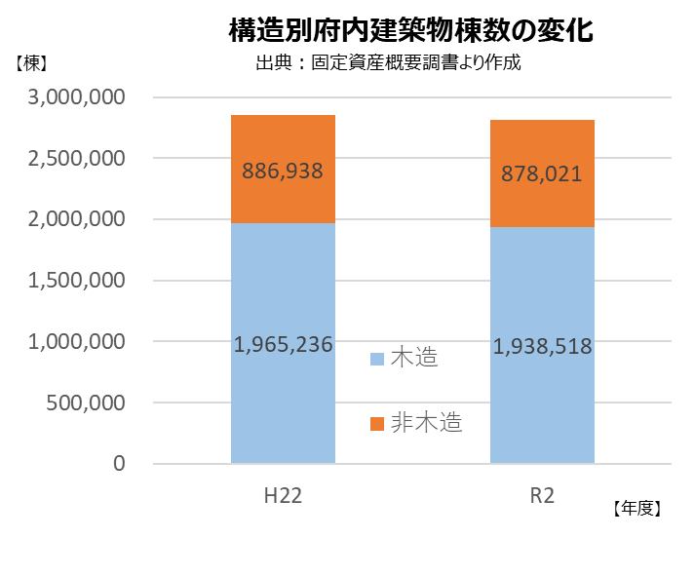
これまで開催した部会の振り返り
第1回検討部会
日時 令和5年6月28日 10:00～12:00
場所 大阪府新別館北館１階 災害対策本部会議室
委員 河田部会長
奥村委員、近藤委員、関口委員、古川委員、矢守委員 （50音順）
議事概要
●現在公表している被害想定について
●新・大阪府地震防災アクションプランに基づき実施してきた
施策について
現在公表している対象地震ごとの、被害想定や震度分布、津波浸水想定について説明
平成27年度より実施してきた地震・津波対策と現在の状況について説明
●社会情勢の変化について
国勢調査等の結果に基づき
この10年間の人口や年齢構成
構造別建築物棟数等の社会情勢の変化について説明

Slide 3
これまで開催した部会の振り返り
第2回検討部会
日時 令和5年12月20日 10:00～12:00
場所 大阪府新別館北館１階 災害対策本部会議室
委員 河田部会長
奥村委員、近藤委員、関口委員、古川委員、矢守委員（50音順）
議事内容
●地震動の設定手法について
●大阪府が実施してきた施策の効果検証について
被害想定の対象とする断層を選定し、地震動を設定するための手法について説明
効果検証の実施手法について説明
●民間企業の地震津波対策について
民間企業が実施してきた地震・津波対策について、電力・ガス・通信等の分野でヒアリング等を行った結果について説明

Slide 4
前回部会でいただいた意見と対応方針
第2回部会での意見
対応方針
【視点①】長周期地震動・高層ビルにおける被害
大規模集合住宅の増加が顕著➡新たなリスクが発生している。
新しいビルと古いビルが混在➡長周期地震動に対する評価は難しい。
被害の発生を伝えることで、備えをしてもらえるよう伝えることが重要。
長周期地震による高層ビルの被害を経験していない。
長周期地震動を伝えるコンテンツを整理し、危険度をわかりやすく伝えることが重要。なぜ、今、長周期地震動に焦点を当てるのか整理が必要。
南海トラフの地震動算定手法（事務局案）では長周期地震動は算定されない。内閣府の検討では別途計算をしている。
建物ごとに応答が違うため、被害想定への数量的な反映は難しい。
長周期地震動による被害は建物ごとに異なるため、定性的な被害状況を示す形とする。
長周期地震動により、起こりうる被害をわかりやすく伝える。
長周期地震動及ぼ高層ビル被害に着目する理由。
分かりやすく伝えるコンテンツの工夫。
高層ビルではどのようなことが起こるのか、それに対する備えを整理。
府民に伝えるための災害シナリオに反映。
【視点②】大阪湾断層帯地震で発生する津波について
大阪湾断層帯地震は震度は大きくないが津波に関する検討の是非について議論が必要。
情報をゼロにするのではなく、どのようなことが起こるのか情報発信が重要。
被害想定としては、より大きな被害が発生する上町断層帯等で算定。
大阪湾断層は、直下型地震で発生する「津波」として、能登半島地震の事例もあり、津波到達時間が早いといった特徴もあるため、情報発信の方法について既存資料も確認しながら検討する。
【視点③】新たに発生が危惧される被害について
効果検証で評価できない、高齢化、リソースの減少、大規模集合住宅の増加等の被害について明らかにしておくことが重要。
効果検証は重要であるが、政府の検討でも新たな被害想定項目が出てきている。新たに必要となる対策も含めて議論が必要。
災害関連死など、現在の被害想定項目にはない事象への対応が必要。
直近で公表された被害想定や、現在、内閣府で実施している被害想定算定における項目を確認・精査し、大阪府の被害想定項目を設定。
今回の検討において定量的・定性的に算定する大阪府の被害想定に対し、次期アクションプランにおいて対策を検討する。
【視点④】民間企業の地震津波対策について
企業が実施する対策とは別に、企業側がユーザーへ求めることの整理もよい
様々な機関が一体となって、災害対策に取り組むことが重要。積極的にピーアールすることは、大阪の価値を上げることにつながる。
人材が不足することへの対策をとっている企業もあり、他企業にも手本になる。そういった企業をバックアップすることも重要。
民間企業の地震津波対策の促進に関する取組について、次期アクションプランにおいて対策を検討する。
【視点⑤】上記以外の意見について
被害想定にあたり、地震調査研究推進本部の長期評価を使用しなければならないといった決まりはない。
新たな住宅建設により耐震化率が上がるが、これにより住宅の耐震性が上がったことにはならない点に留意。
直下型地震の効果検証について。
被害想定算定時期と地震調査研究推進本部の長期評価の公表時期が非常に近いことから、今回の被害想定算定では長期評価を活用する。
民間の建物に関する耐震化率の向上は、古い建物が取り壊され、新たな建物が建設された結果であることは認識。公共建築物に関しては耐震化の状況を反映する。
直下型地震の効果検証について、検証する断層帯や算定項目を検討。

